Slide 1


Slide 2
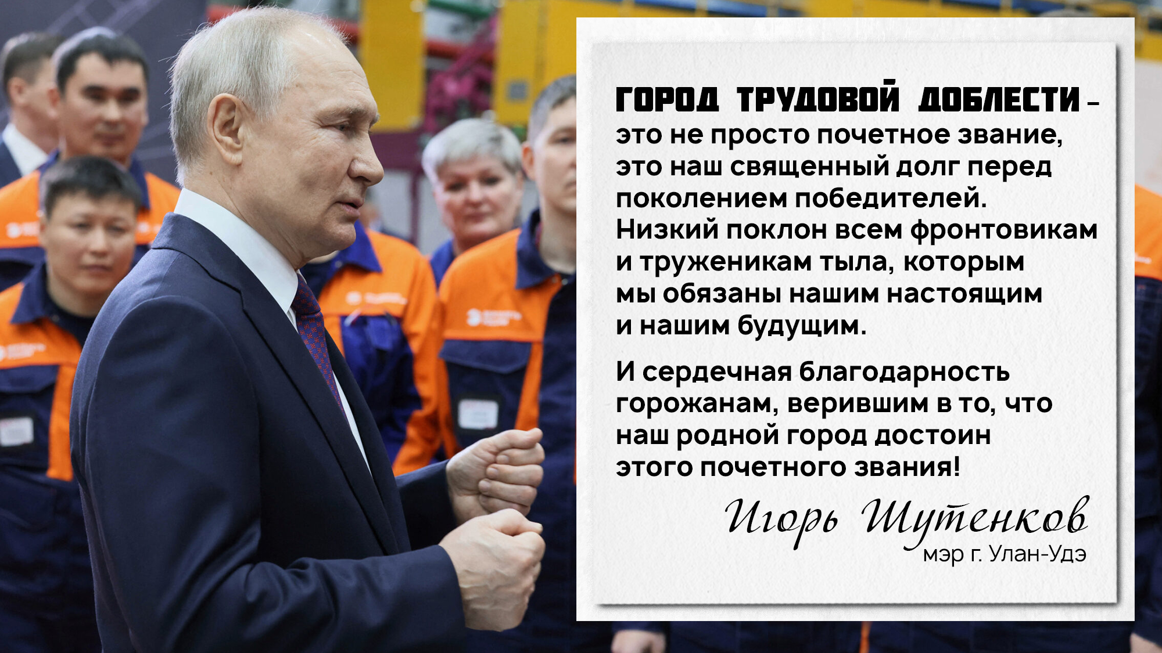

Slide 3


Slide 4
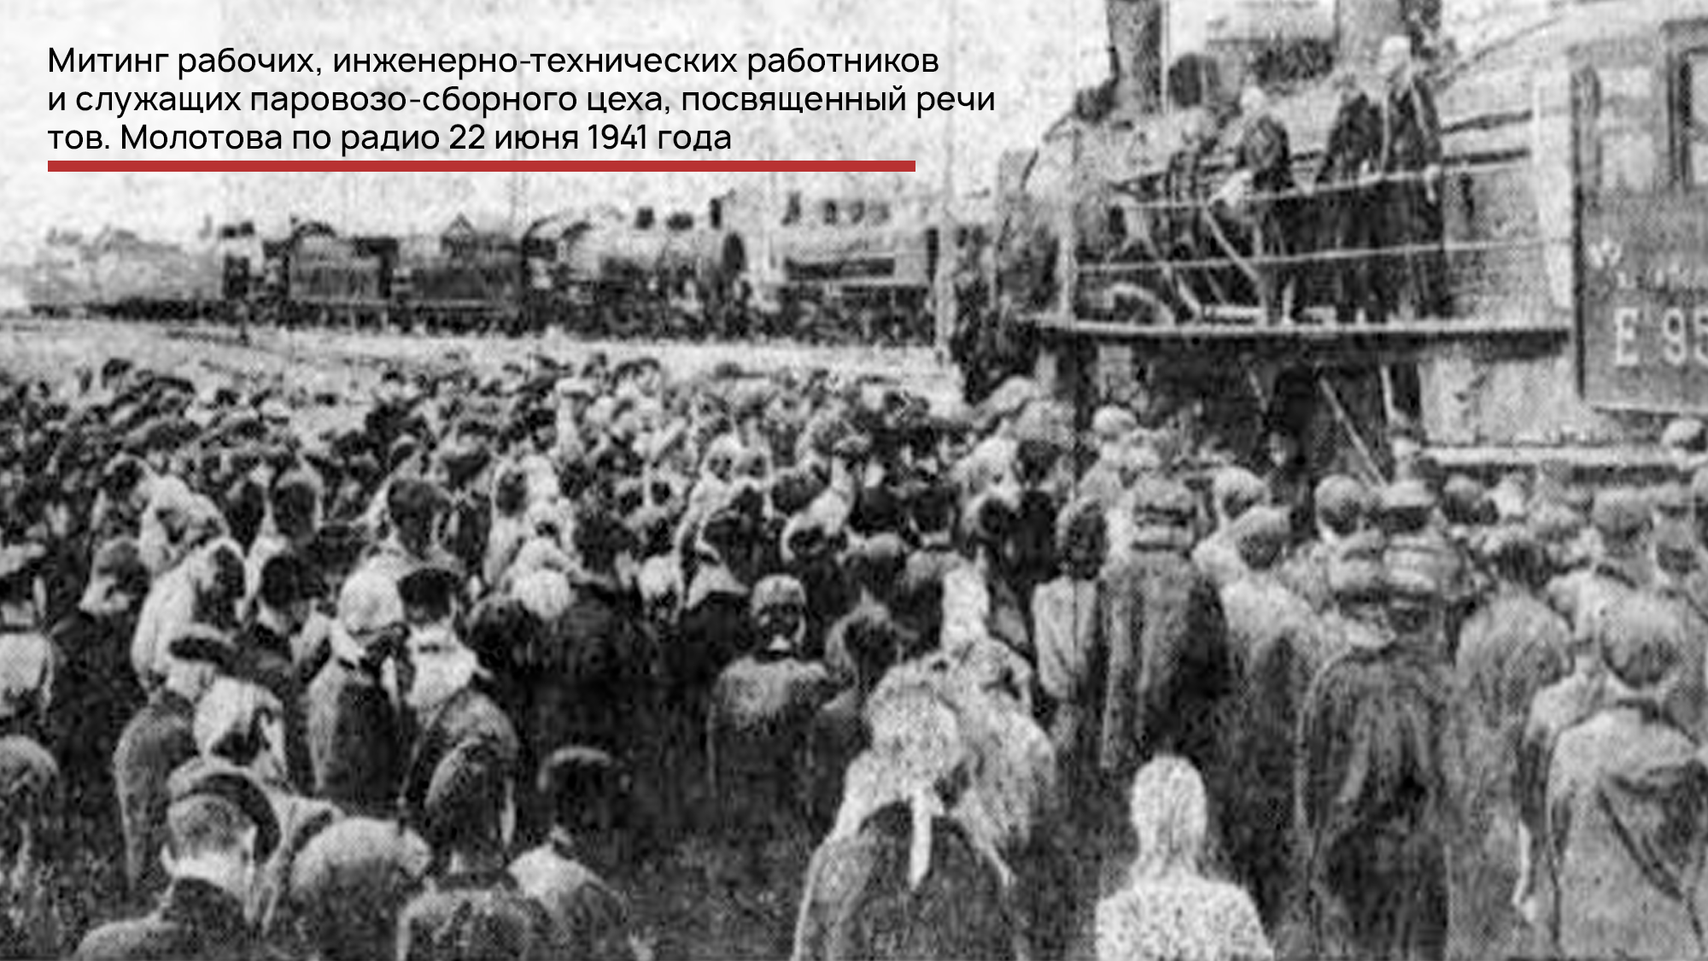

Slide 5


Slide 6


Slide 7


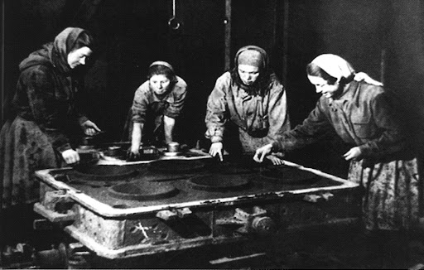

УЛАН-УДЭНСКИЙ
ПАРОВОЗОВАГОНОРЕМОНТНЫЙ ЗАВОД
Формовщицы чугунолитейного цеха ПВРЗ, 1943 г.

Slide 8
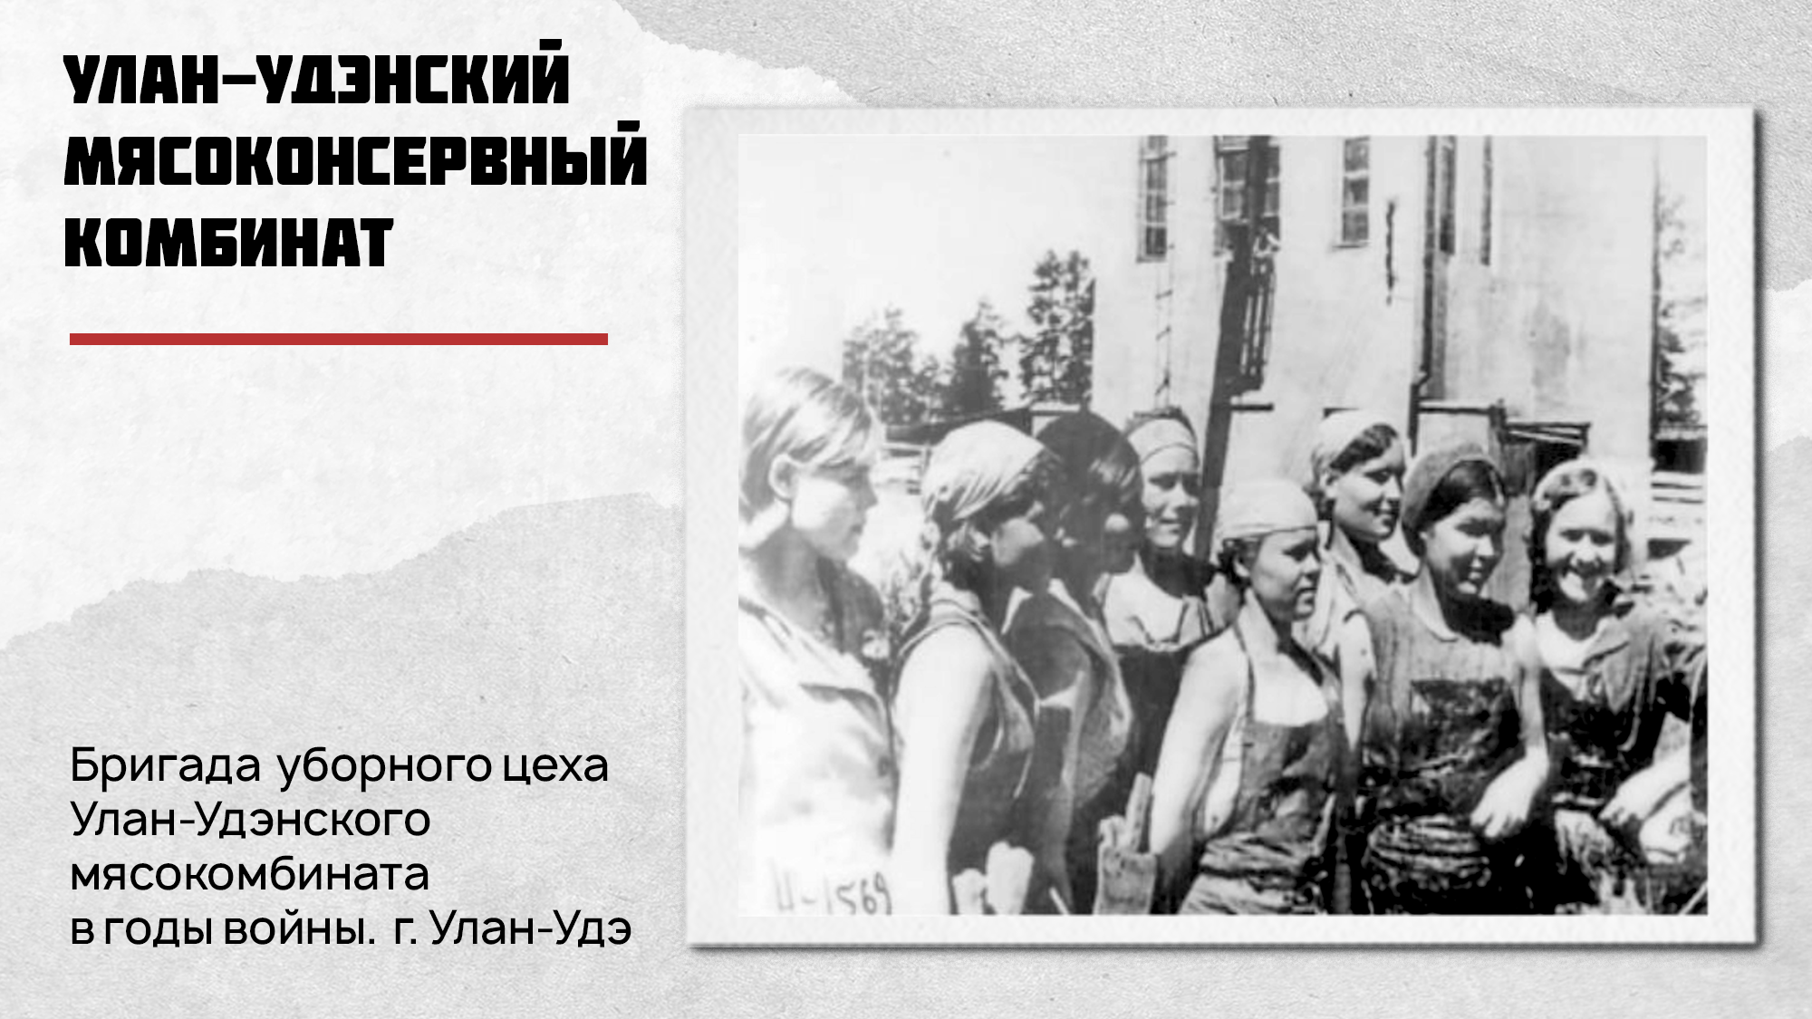

Slide 9
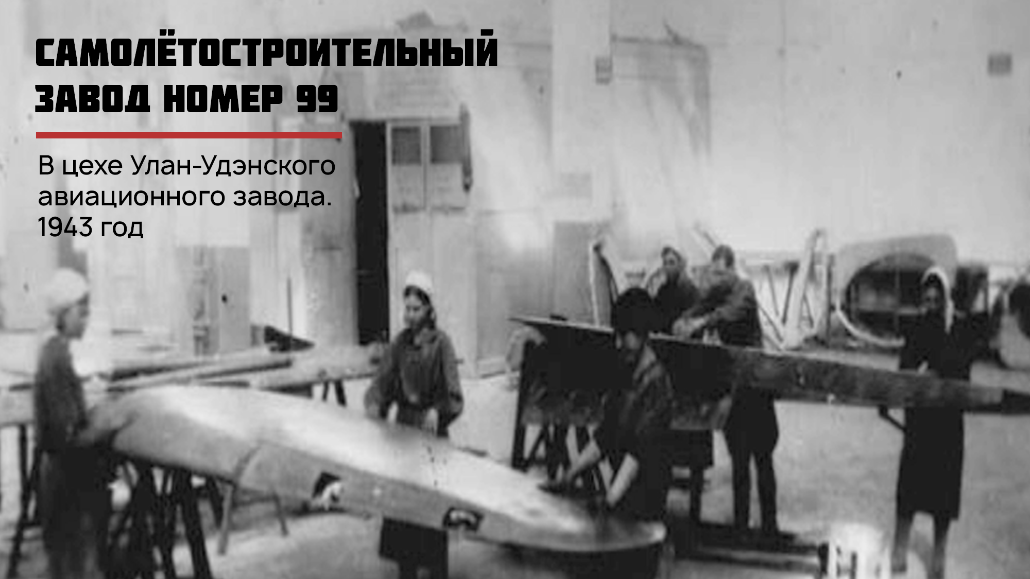

Slide 10
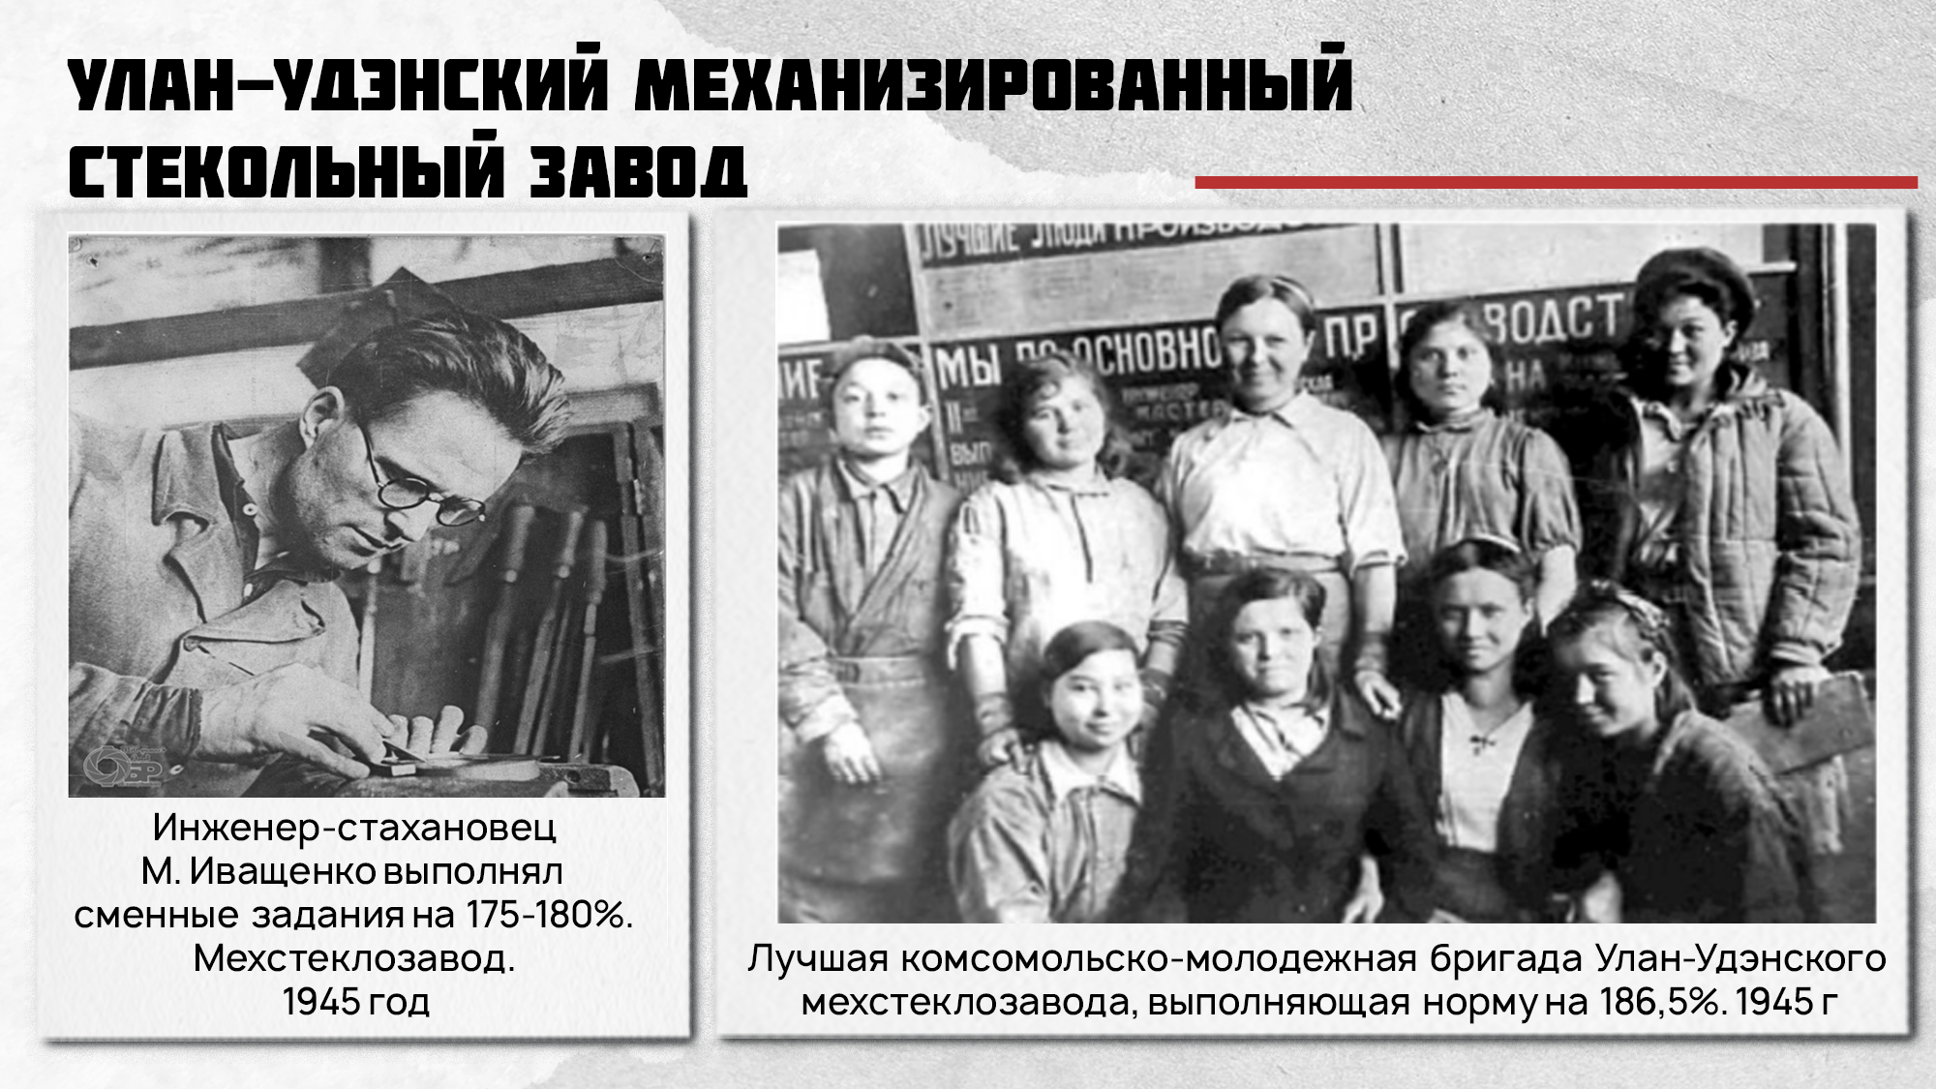

Slide 11
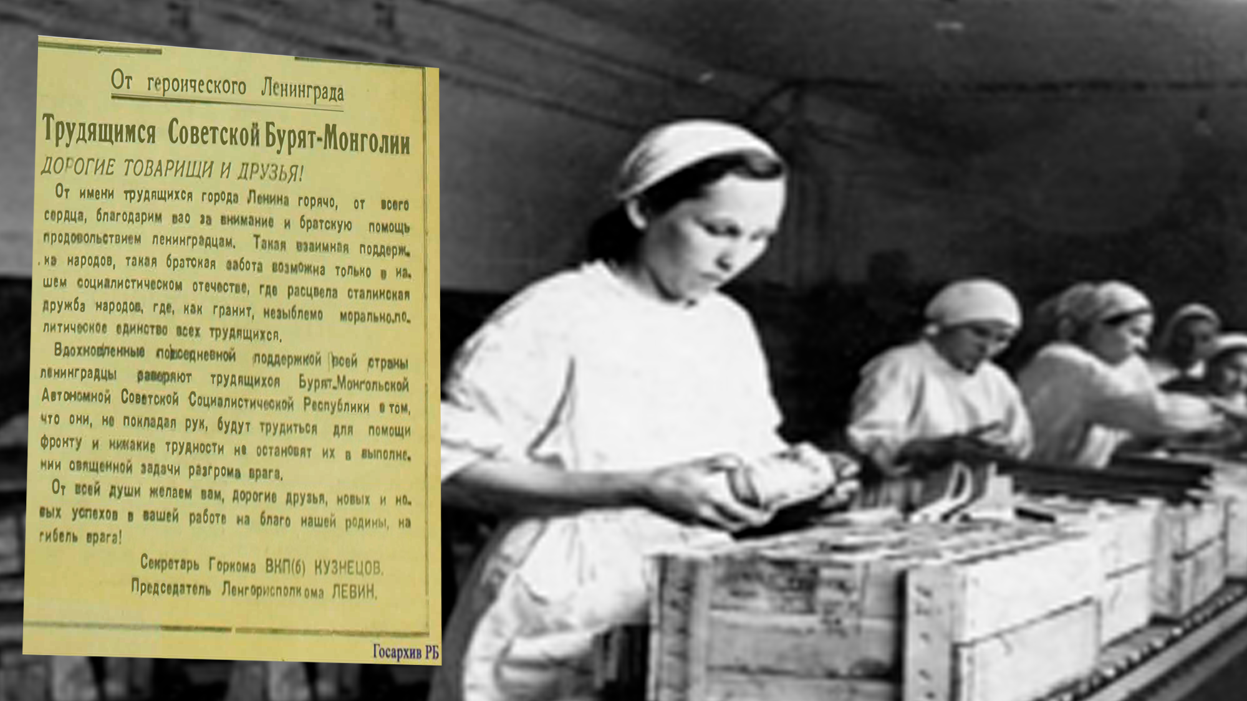

Slide 12


Slide 13
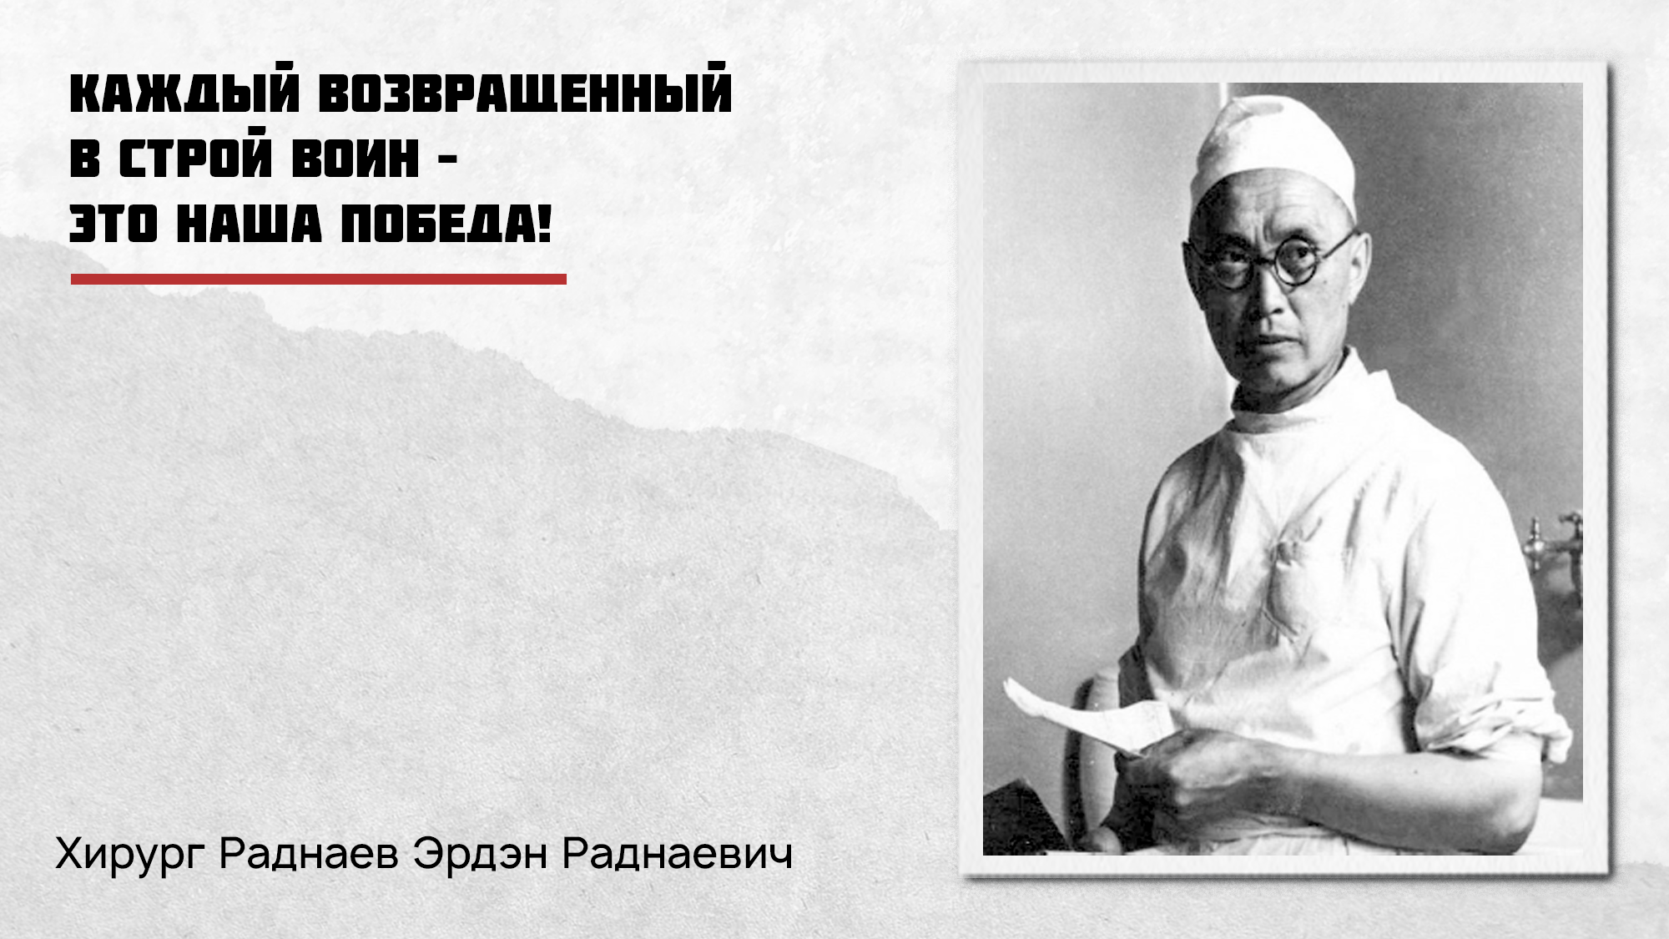

Slide 14
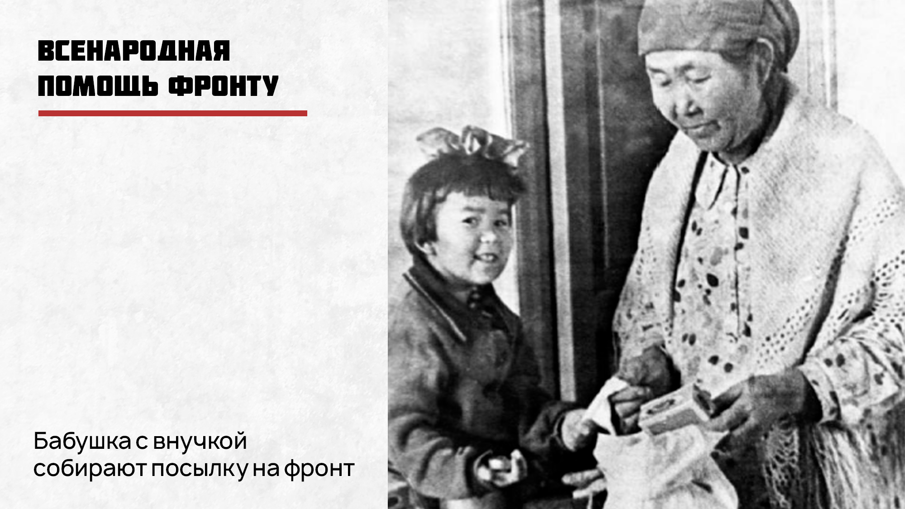

Slide 15


